Slide 1
Historical Social Network of Chinese Buddhism
Roylan Martinez

Slide 2
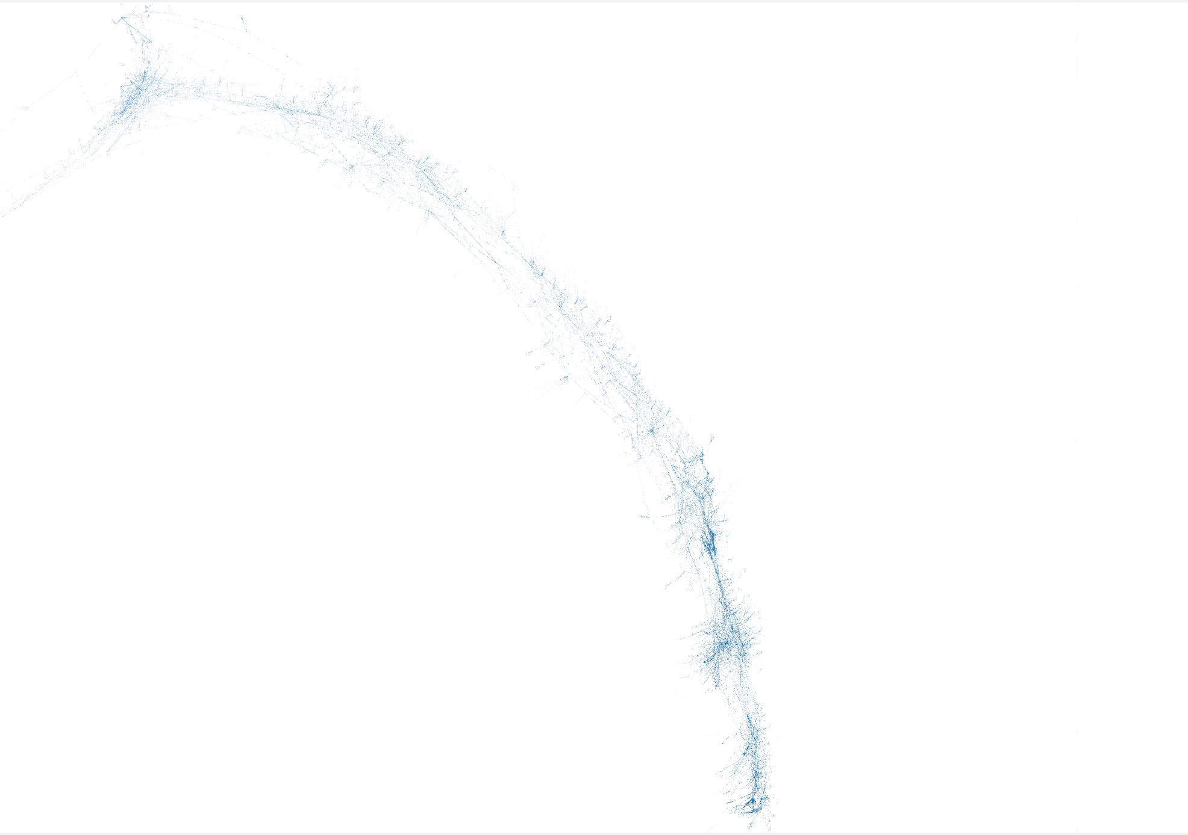
China budista y la interaccion de puntos nexos

Slide 3
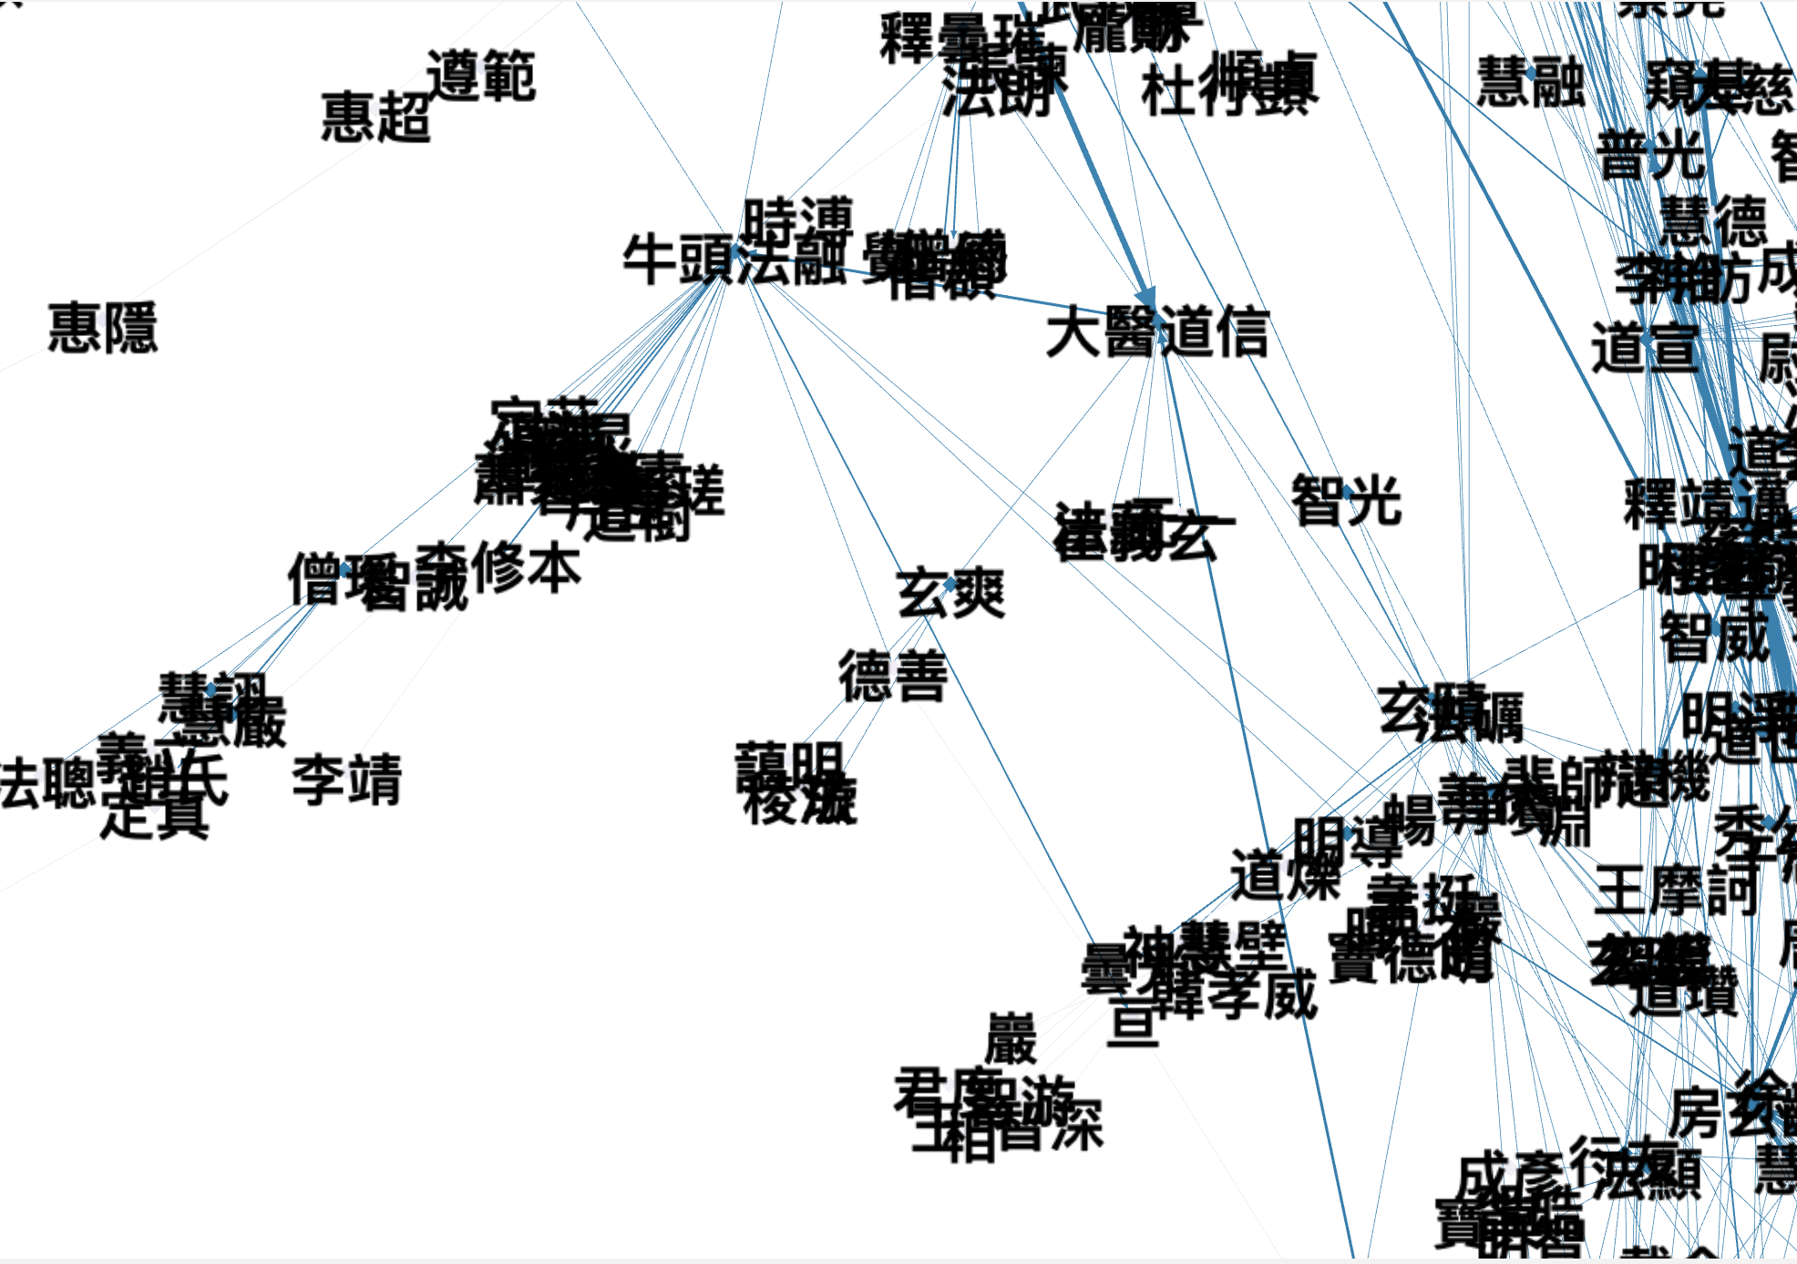
Nodos representativos de los nexus points

Slide 4
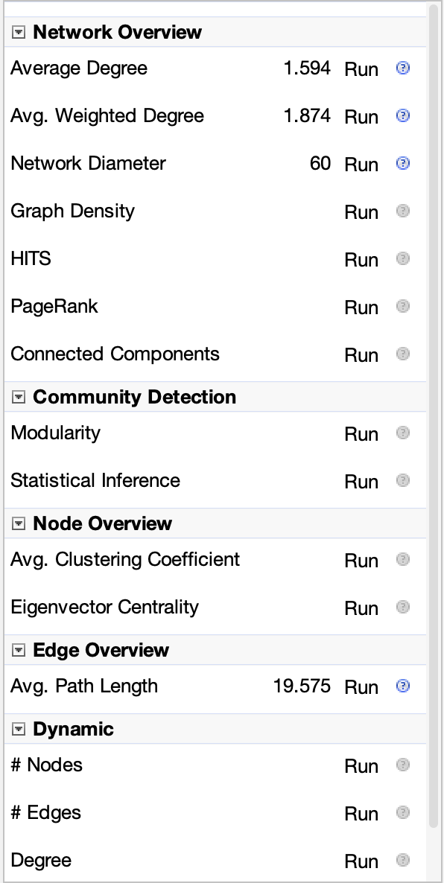
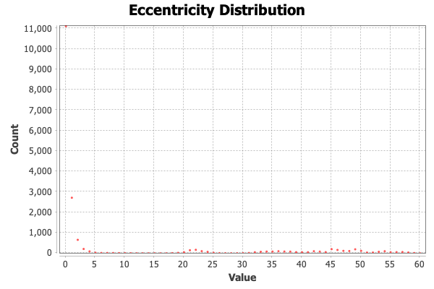
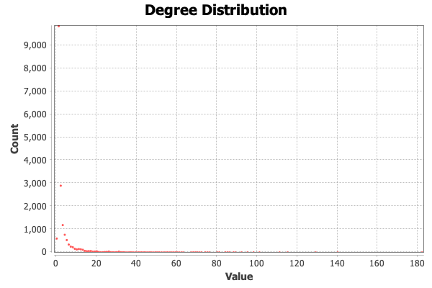
descripcion
GRAFO DIRECCIONADO
18130 NODOS
28899 ARISTAS (ARCOS)

Slide 5
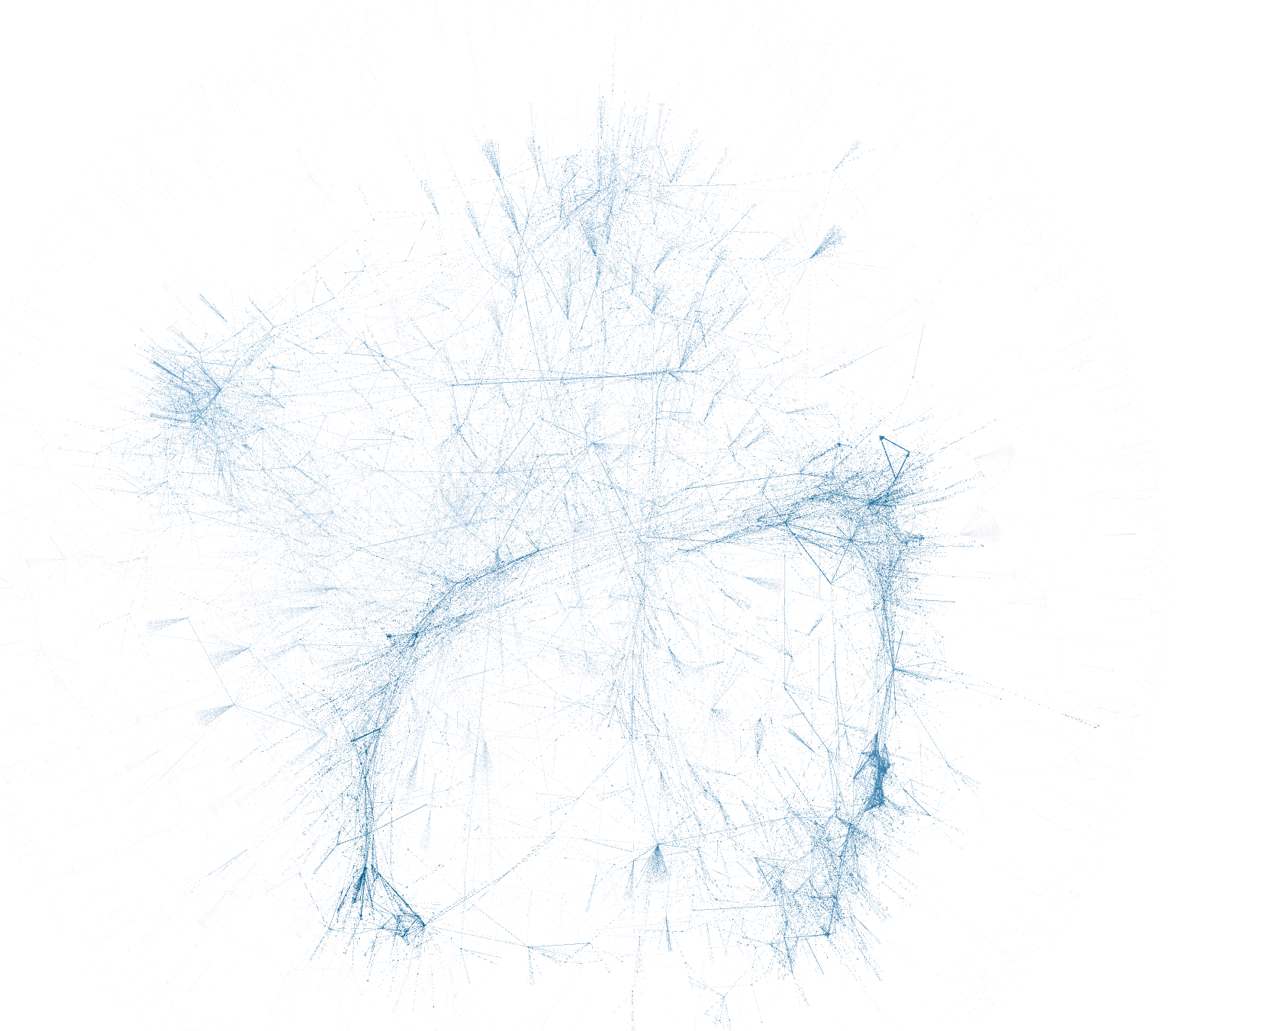
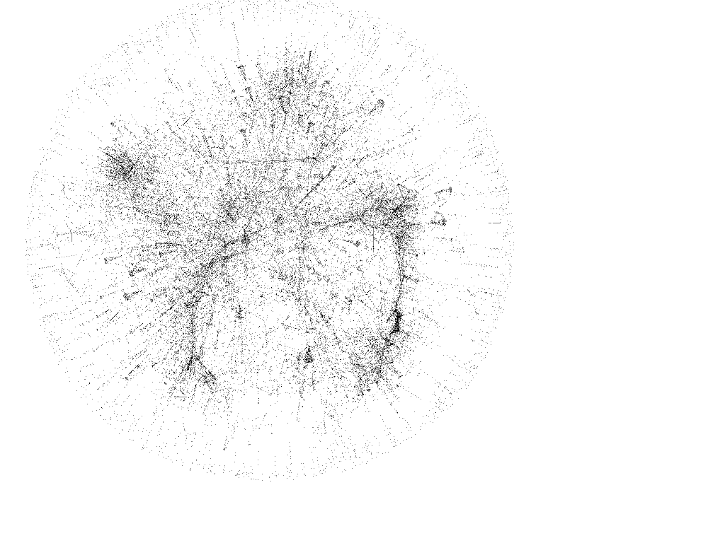
COMUNIDADES

Slide 6
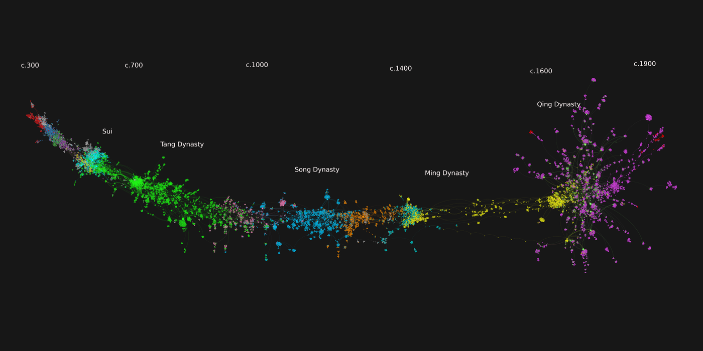
Imagen tomada del repositorio original

Slide 7
CONCLUSION

